Slide 1
簡易脳波計を使った 学習時のコミュニケーションツールの提案

Slide 2
背景
モバイルリサーチ会社のネットエイジアが、小・中・高校生を対象に実施した『学習に関する調査』の結果によると、授業内容や問題集で分からないことがあった場合に、先生に質問をしない生徒は約６割にのぼる。
その理由として「質問するのが面倒だから」が49.1％と最も多い結果になった。
更に詳しく見ていくと、「先生に話しかけにくい（42.7％）」が約半数を占める結果となった。
授業内容や問題集で分からないことや苦手なことがあった場合、先生に質問するか？

Slide 3
問題点と提案
問題点
先生に話しかけにくいことが、質問をする事を面倒に感じる原因に繋がっている。
先生と生徒間で、気軽に話をする環境がない。
提案
GIGAスクール構想により生徒一人につき一台のタブレットPCが配布されたことを活用し、「ICTを利用した公平で新しい」先生・生徒間のコミュニケーションの場を作る。
感情や考えを表に出しにくい生徒や、生徒の学習の理解度を把握するのが難しいと感じる先生の補助として、自分で制御することが難しい生体反応を利用する事で、円滑な指導・コミュニケーションを図る。

Slide 4
狙い
生徒・児童
自分から話しかけることが出来ない生徒・児童に、先生とのコミュニケーションのきっかけを提供する。
その結果が、学習能力の向上に繋がるのではないか。
先生
表面上だけでは判断不可能であった、生徒・児童の理解度が可視化されることによる、指導方法の修正を可能にする。
生徒・児童の個性に合わせた指導を行うことを可能にする。

Slide 5
概要
提案システムのユーザやシステムの動きは以下の通りである。
生徒・児童：脳波計をつけた状態で学習を行う。
脳波計：一人で学習をしている時（ケース①）、先生に質問している時（ケース②）の生徒・児童の脳波を計測する。
システム：脳波計で取得した脳波を用いて、生徒・児童の心理状態を分析し、先生に通知・システム画面に表示を行う。
先生：システムに表示された分析結果を元に、学習が難航している生徒・児童の対応を行う。加えて、指導による生徒・児童の理解度が脳波計により可視化されることで、今後の指導方法の反省に繋げることが可能。

Slide 6
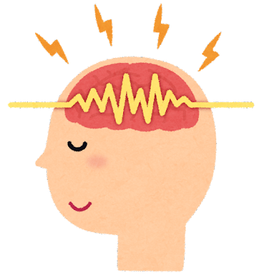
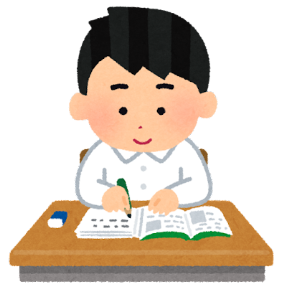
ケース① 一人で学習をしている時
①
⑤
静かだし、
皆分かってるかな
教えに行かなくては！
②
③
分からないけど、
聞きに行きにくいな
脳波を送信
④
💦
「Aさんが
困っているようです」
脳波計を装着して学習しているAさん
先生

Slide 7
ケース② 先生に質問している時
③’
②
「しっかりと
理解が出来ているようです」
脳波を送信
良かった！
OR
①’
③’’
なるほど！！
「今の回答では、
理解するのが難しそうです」
①’’
どういうこと？
教え方を
見直さなくては…
脳波計を装着し、教えを乞うている生徒と先生

Slide 8
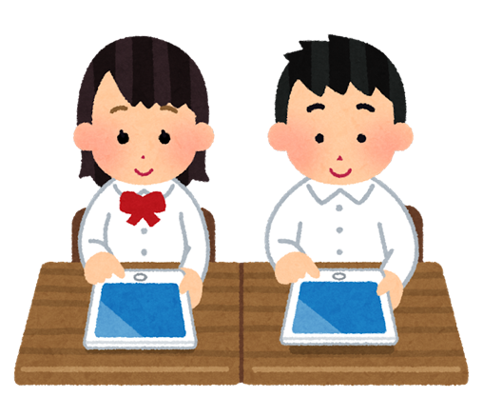
まとめ
教育分野に生体反応×ICTを取り入れることは
生徒・児童にとっては、学びやすい環境の提供
先生にとっては、指導面での新たな気づきの発見
に繋がり、
時代に合った新しい教育の在り方を創ることが出来る
のではないだろうか

Slide 9
参考
オリコン満足度ランキング.「先生に質問しない生徒が約6割、理由は「面倒」」, https://juken.oricon.co.jp/news/64625/, (2022年8月3日閲覧).

